Slide 1

Automatiseringsutstyr
IA3112 Automatiseringsteknikk og
EK3112 Automatiseringsteknikk for elkraft
Høstsemesteret 2017
Av Finn Aakre Haugen
(finn.haugen@usn.no)

Slide 2
Detaljert blokkdiagram som viser alle komponentene i et reguleringssystem:

Slide 3
Prosessregulator:
(CM50, ABB)

Slide 4
Frontpanelet:

Slide 5
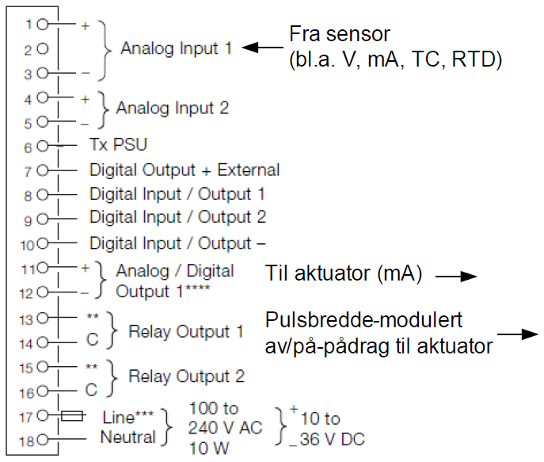
Koplingspanelet (bak):

Slide 6
Anvendelse av CM50:
Hvilken reguleringsstruktur er implementert her?

Slide 7
Programmable
Automation Controller (PAC)
(Compact FieldPoint, National Instruments)

Slide 8
Programmerbar logisk styringsenhet (PLS)
Diverse versjoner av Allen-Bradley-PLS’er (Goodtech):

Slide 9
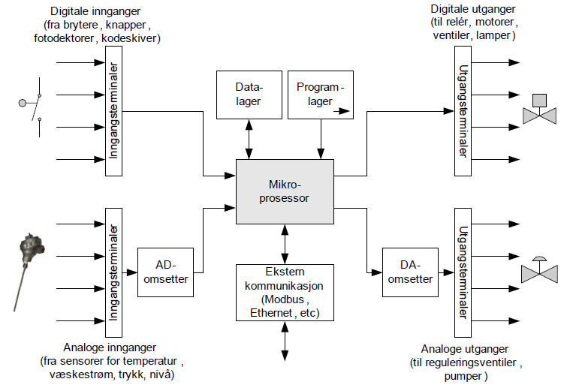
Prinsipiell oppbygning av PLS og PAC:

Slide 10
Prinsipiell struktur for SCADA (Supervisory control and data aquisition) og for DCS (distributed control systems) (her: Siemens PCS7)

Slide 11
Enkelt PC-basert styresystem
(med National Instruments-komponenter):

Slide 12
Skikkelig PC-basert styresystem
(PXI, National Instrumens):

